Slide 1

OPZIONE DI ROBOTICA

Slide 2
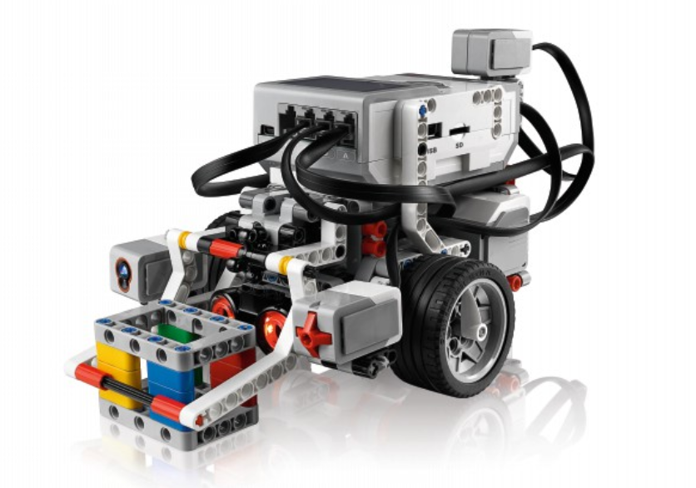
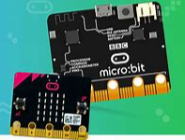


Perché scegliere la ROBOTICA?
Durante l’opzione di robotica avrai modo di:
avvicinarti al mondo della programmazione con il robottino lego EV3, la programmazione con la piattaforma scratch e il processore microbit
collaborare con i tuoi compagni
essere creativa/o e trovare idee ingegnose per risolvere piccole e grandi sfide
sviluppare un senso critico

Slide 3

Programmare sviluppa il pensiero computazionale
È un modo per affrontare le sfide complesse a piccoli passi!
Scomporre Schematizzare Progettare
L’opzione robotica aiuta a sviluppare le tue conoscenze
Informatiche e ad avvicinarsi al mondo dei computer.

Slide 4
Cosa si fa concretamente durante l’opzione:
si progettano sfide condivise
si imparano i trucchi di base della programmazione
si impara a documentare il lavoro svolto con la redazione di rapporti
si cercano delle soluzioni realizzabili con il robot EV3 e con il microbit
Si realizzano dei semplici videogiochi

Slide 5
Quali requisiti è necessario avere
È necessario avere pazienza nella programmazione.
Bisogna avere rispetto del materiale, soprattutto le componenti elettroniche.
Saper collaborare con il proprio compagno e con il resto del gruppo.
Affrontare le lezioni con impegno e determinazione.

